Slide 1

팀프로젝트1
7조 (방구석낭만)
2021 / 11 / 22
+
팀프로젝트1
7조 최종보고서 발표
칵테일 정보 공유 커뮤니티
01

Slide 2
+
목차
01
04
프로젝트 개요
앱 사용법
02
05
제안 기능
프로젝트 시연
03
06
자료구조 활용
Q&A
02
목차

Slide 3
+
01
프로젝트 개요
03
01 프로젝트 개요

Slide 4




프로젝트 개요
+
팀 구성
방구석에서 낭만을 꿈꾸는 사람들
방구석 낭만
60182147
김병대
60172132
김문희
60182160
문민우
60182192
위진영
60182234
최재희
04
01 프로젝트 개요

Slide 5



프로젝트 개요
+
프로젝트 목적
세계 각국의 다양한 칵테일
레시피를 제공합니다.
나만의 칵테일 레시피를
만들 수 있습니다.
커뮤니티를 통해 나만의 레시피를
다른 사람들과 공유하고
의견을 나눌 수 있습니다.
05
01 프로젝트 개요

Slide 6



프로젝트 개요
+
프로젝트 주안점
칵테일에 대한 충분한 정보를 제공해야 한다.
칵테일에 대한 기본적인 상식 및 배경 제공
보편적인 칵테일 레시피를 20~40가지 제공해야 한다.
칵테일 재료 및 도구에 대한 정보를 제공해야 한다.
초보자도 나만의 레시피를 만들 수 있는 정보를 제공해야 한다.
사용자가 별도의 설명 없이도 앱 사용이 가능하여야 한다.
직관적으로 UI를 구성해야 한다.
간단한 이미지 또는 그래픽으로 UI 또는 정보를 표현해야 한다.
사용자 경험(UX)을 고려하여 사용자가 제품을 자연스럽게 사용 가능하도록 해야 한다.
커뮤니티 기능을 통해 사용자간 소통이 가능해야 한다
나만의 레시피를 공유할 수 있어야 한다
사용자간 질의응답이 가능해야 한다.
자유게시판을 통해 자유로운 글 작성이 가능해야 한다.
06
01 프로젝트 개요

Slide 7
+
02
제안 기능
07
02 제안 기능

Slide 8
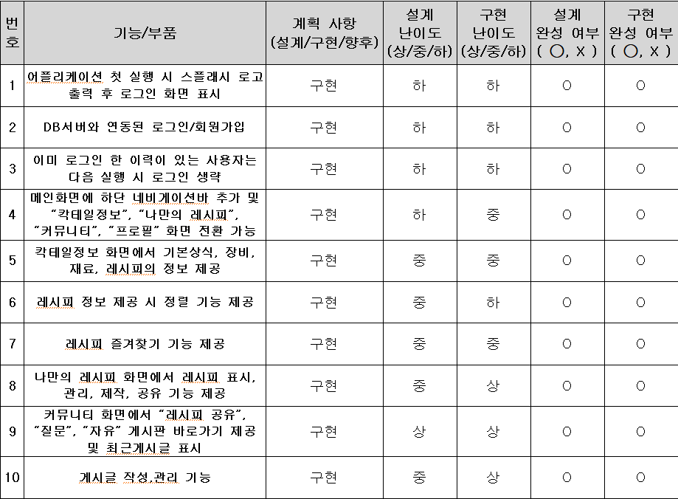
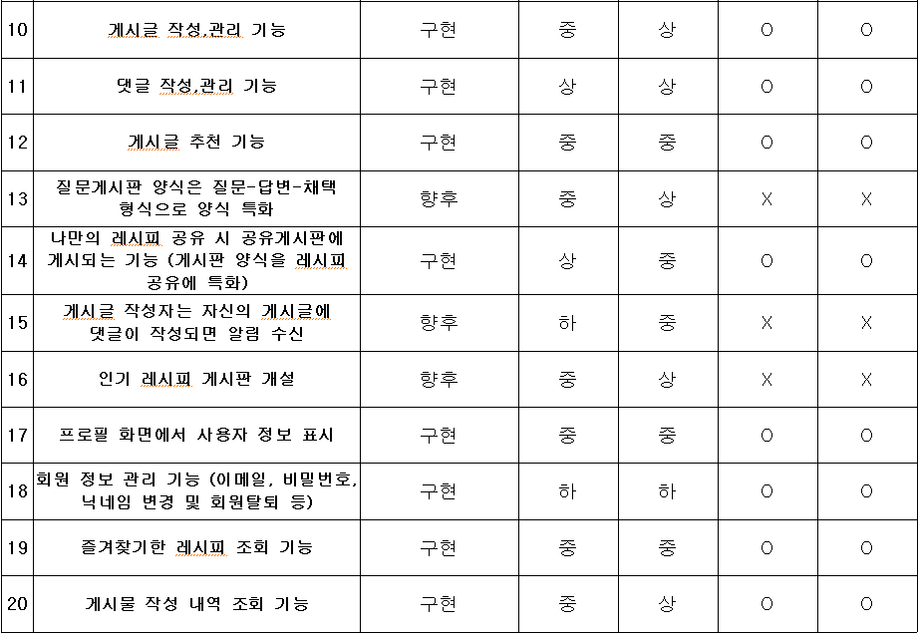
제안 기능
+
설계 및 구현 계획표
08
02 제안 기능

Slide 9
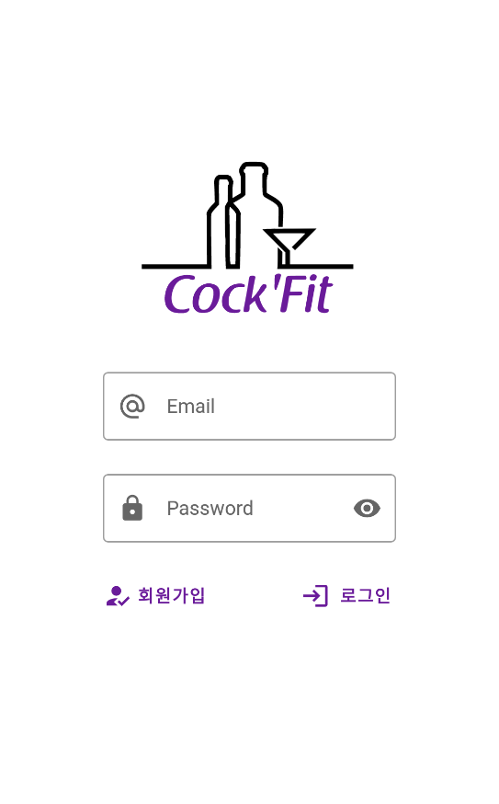
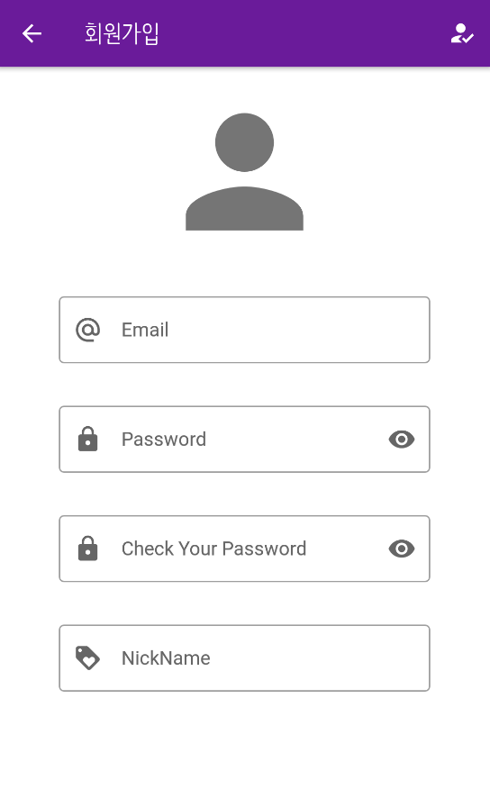
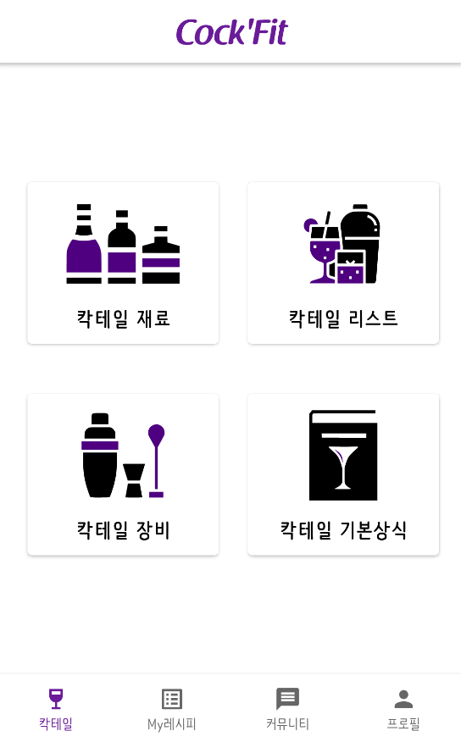
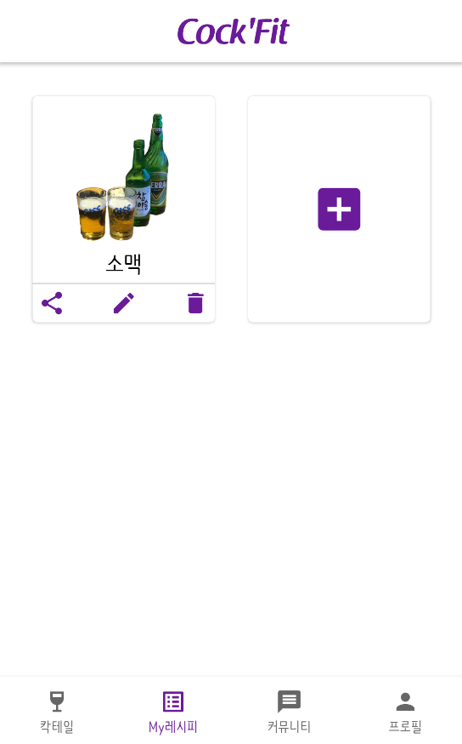
제안 기능
+
기능 요약
정보 리스트 제공
정렬 기능
즐겨찾기 기능
나만의 레시피 제작,관리
레시피 공유
로그인, 회원가입 기능
09
02 제안 기능

Slide 10
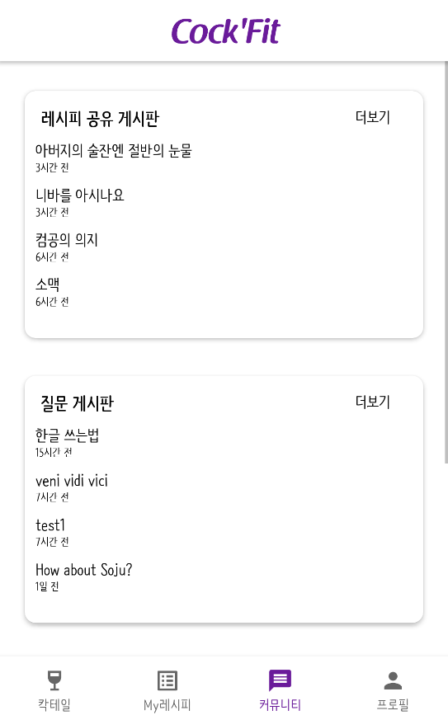
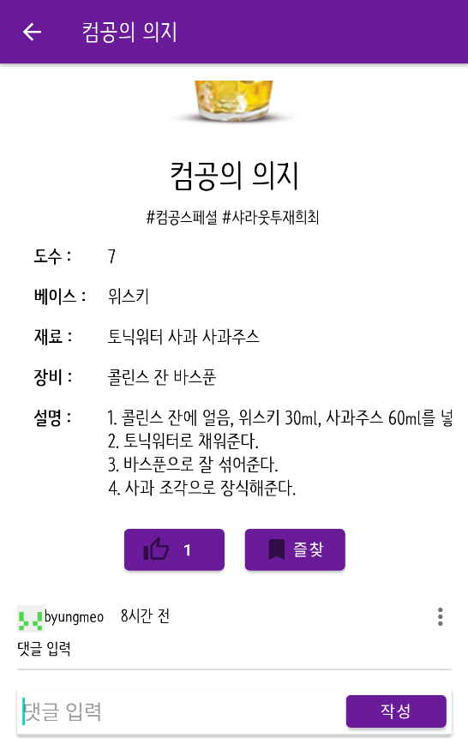
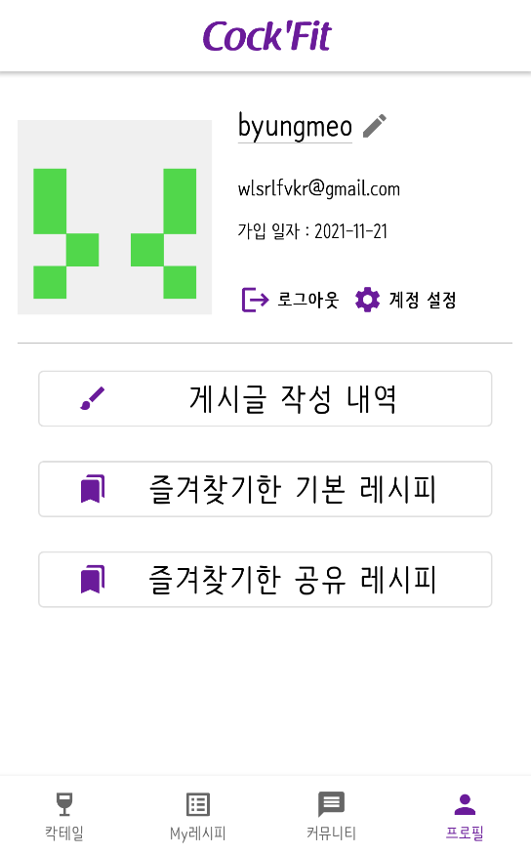
제안 기능
+
기능 요약
게시판 기능
게시글 작성, 관리 기능
댓글 작성, 관리 기능
추천, 즐겨찾기 기능
회원정보 표시, 관리 기능
커뮤니티 작성 게시글 내역
즐겨찾기한 레시피 조회
10
02 제안 기능

Slide 11
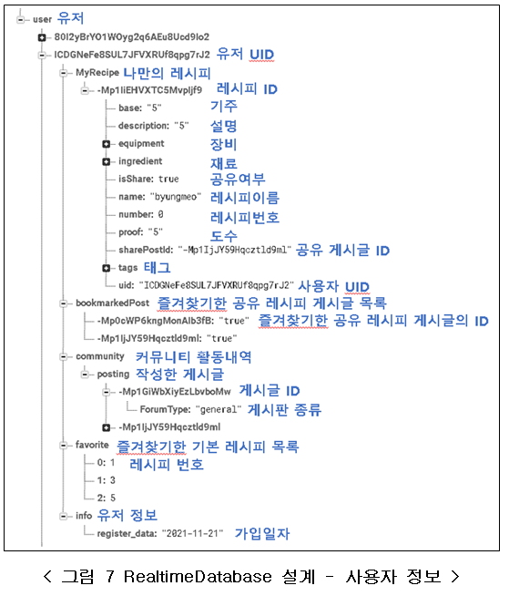

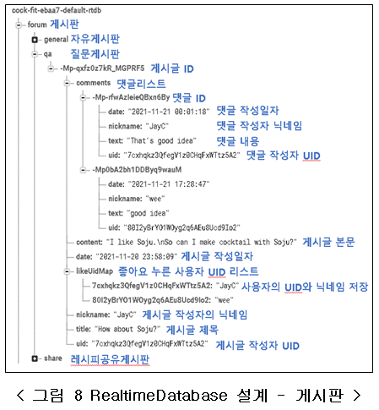
제안 기능
+
데이터베이스 구현
11
02 제안 기능

Slide 12
+
03
자료구조 활용
12
03 자료구조 활용

Slide 13
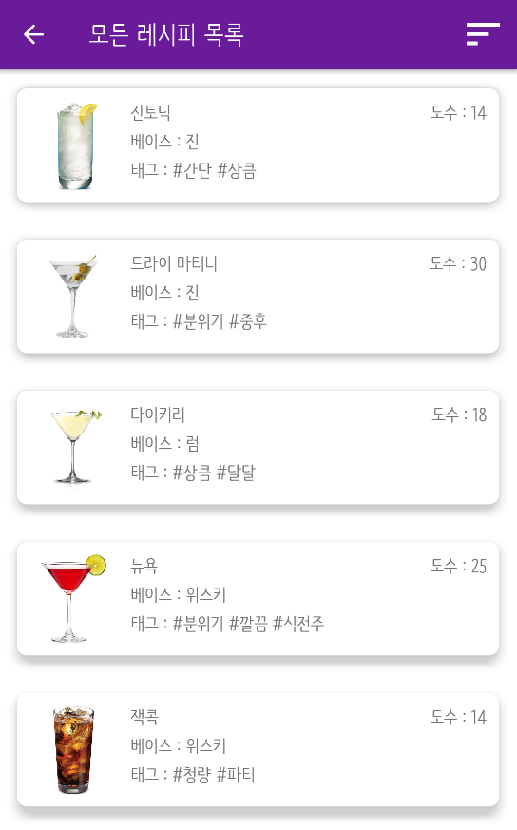
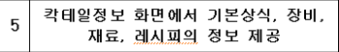
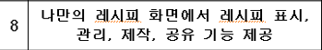

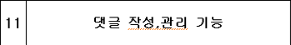
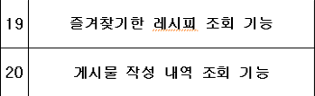
자료구조 활용
+
List & ArrayList
RecyclerView
ArrayList<Recipe>
레시피들을 저장
Adapter
연결된 리스트를 RecyclerView에 표현할 수 있도록
ViewHolder형태로 가공
List & ArrayList를 활용하여 개발된 기능
RecyclerView
Adapter로부터 제공받은 ViewHolder를
화면상에 ScrollView처럼 출력
13
03 자료구조 활용

Slide 14
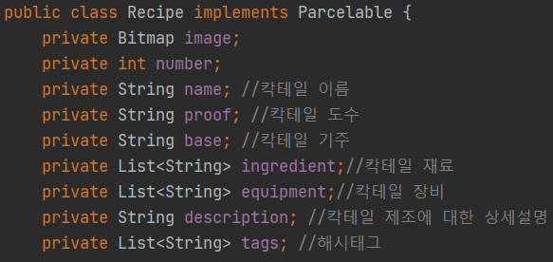
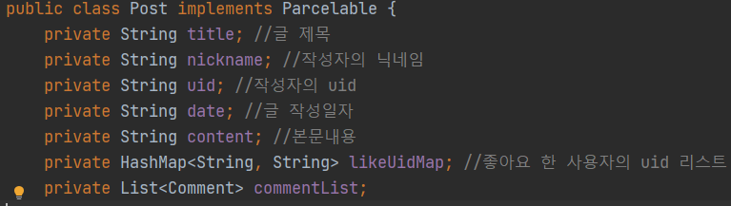
자료구조 활용
+
List & ArrayList
여러 개가 될 수 있는 재료, 장비, 태그, 댓글 등의 객체는
List를 통해 저장하였습니다.
14
03 자료구조 활용

Slide 15
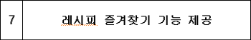
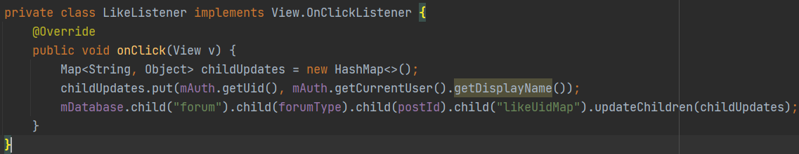
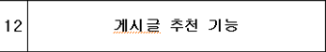
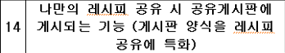
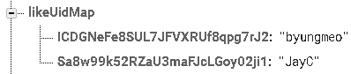
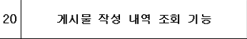
자료구조 활용
+
HashMap
Firebase에 Key-Value형태로 데이터를 저장, 업데이트
HashMap을 활용하여 개발된 기능
15
03 자료구조 활용

Slide 16
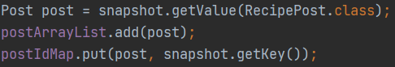
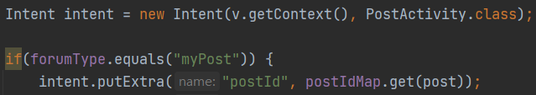
자료구조 활용
+
HashMap
게시판에서 게시글을 클릭 시 해당 게시글의 ID를 다음 화면에 전송 해야 하는데,
해당 게시글의 ID를 찾기 위해 ArrayList 전체를 탐색하지 않고,
게시글의 객체를 통해 ID를 바로 찾을 수 있도록 함
16
03 자료구조 활용

Slide 17
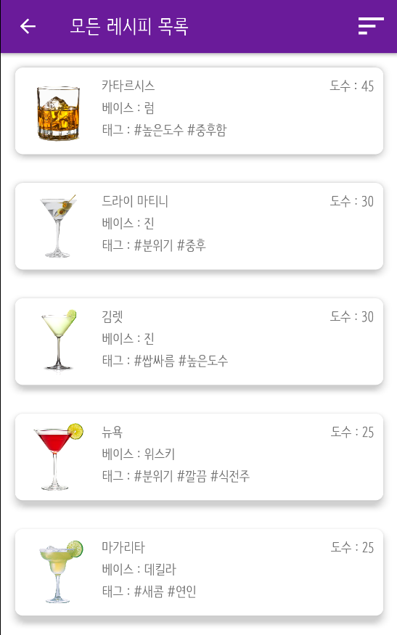
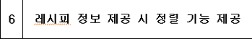
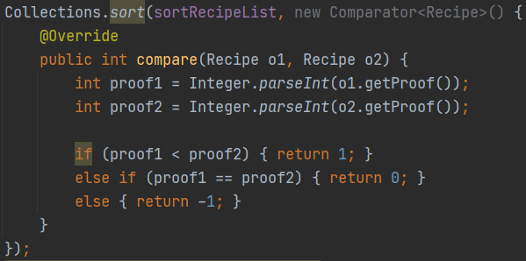
자료구조 활용
+
정렬
Collections.sort()
17
03 자료구조 활용

Slide 18
+
04
앱 사용법
18
04 앱 사용법

Slide 19
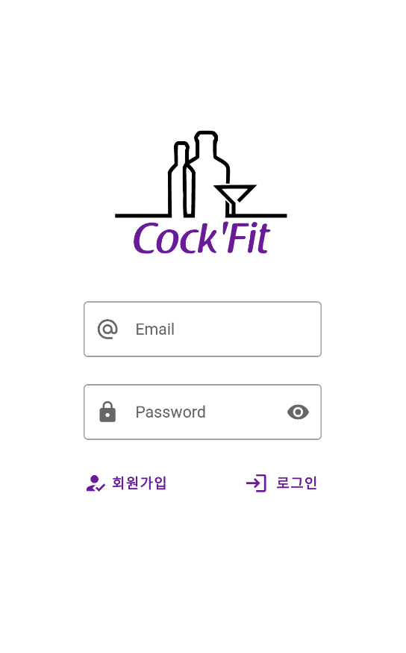

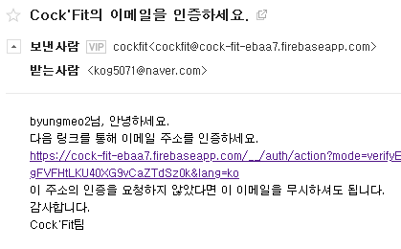
앱 사용법
+
로그인 및 회원가입
2
프로필 사진
설정 가능
1
1
2
회원가입 후 첫 로그인 시,
이메일 인증이 필요합니다.
19
04 앱 사용법
Notes:
시연에 앞서..

Slide 20

앱 사용법
+
메인화면
하단 네비게이션을 통해
칵테일 정보, My레시피, 커뮤니티, 프로필
화면으로 전환할 수 있습니다.
20
04 앱 사용법
Notes:
시연에 앞서..

Slide 21
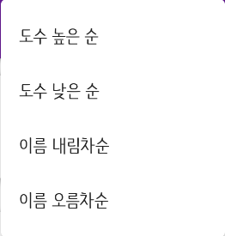
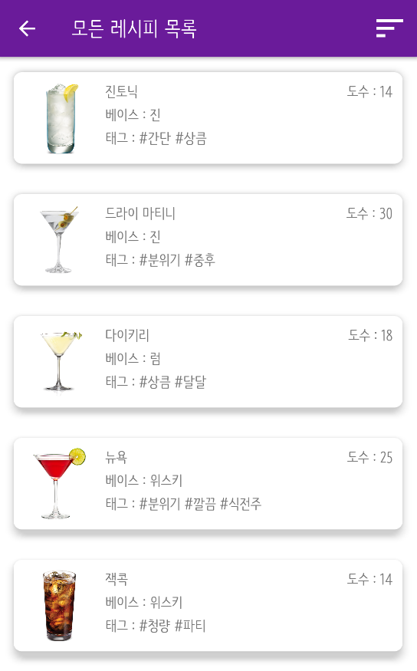
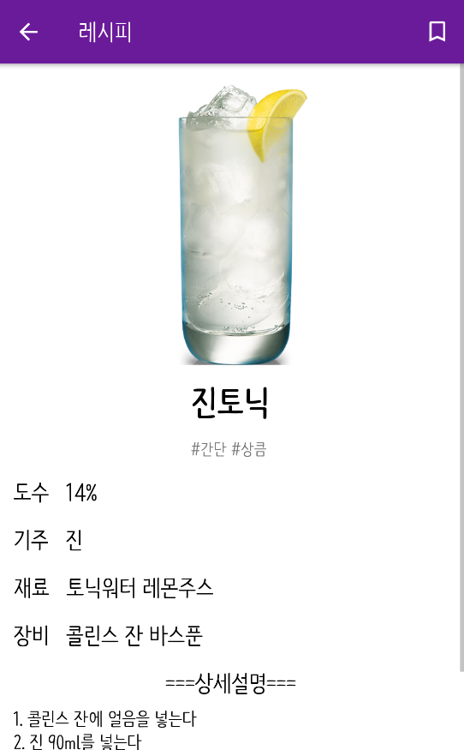
+
앱 사용법
칵테일 정보 화면
도수 및 이름순으로
레시피 목록 정렬이
가능합니다.
즐겨찾기가
가능합니다.
1
칵테일 재료 정보를
확인할 수 있습니다.
1
2
2
일반적으로 알려진 칵테일 레시피
정보를 확인 가능합니다.
3
4
3
칵테일 제조에 사용되는 장비
정보를 확인 가능합니다.
4
칵테일 베이스(기주) 및 조주
기법을 확인 가능합니다.
21
04 앱 사용법
Notes:
시연에 앞서..

Slide 22
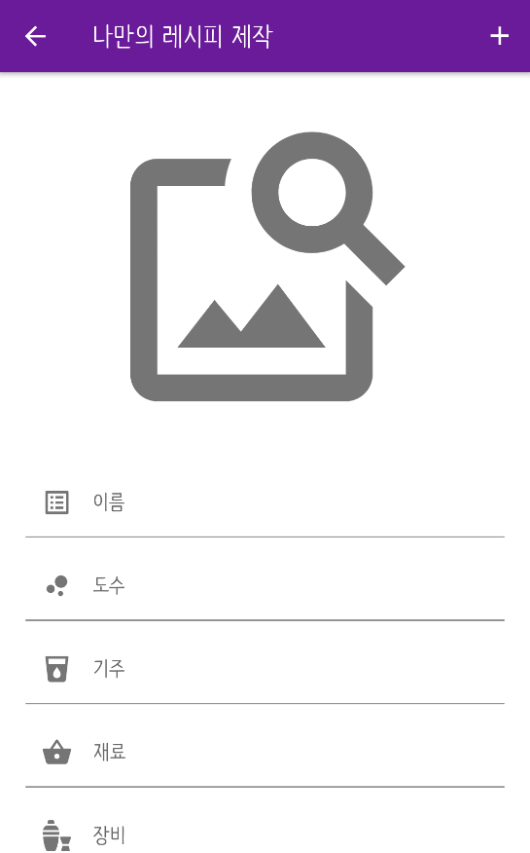

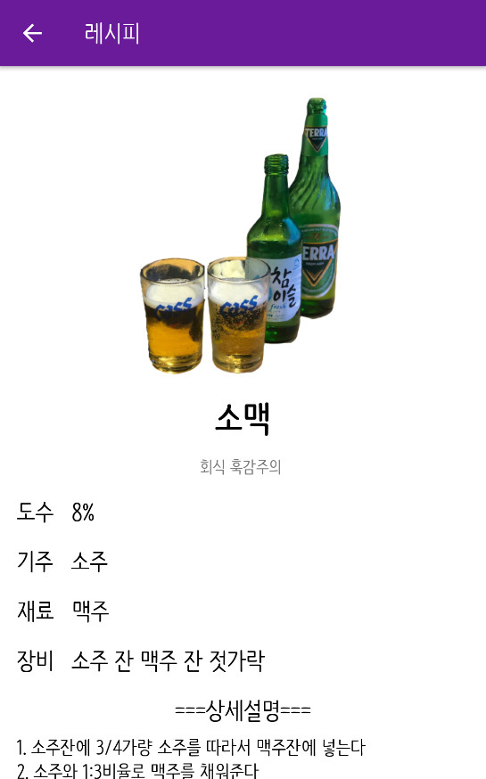
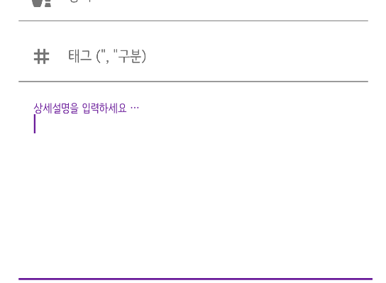
앱 사용법
+
나만의 칵테일 레시피
3
1
2
레시피의
공유, 편집, 삭제가
가능합니다.
22
04 앱 사용법
Notes:
시연에 앞서..

Slide 23
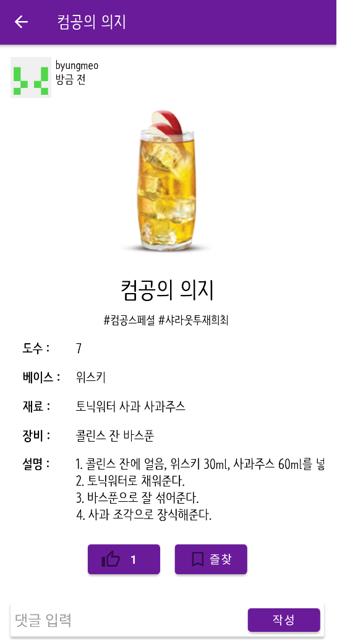

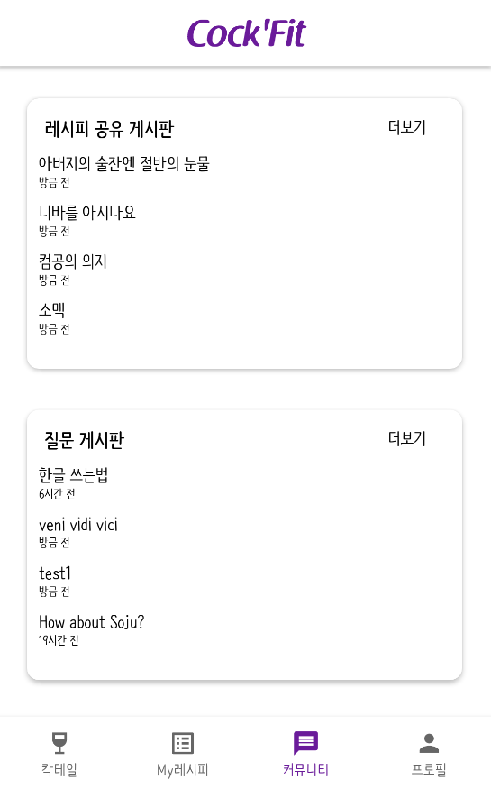
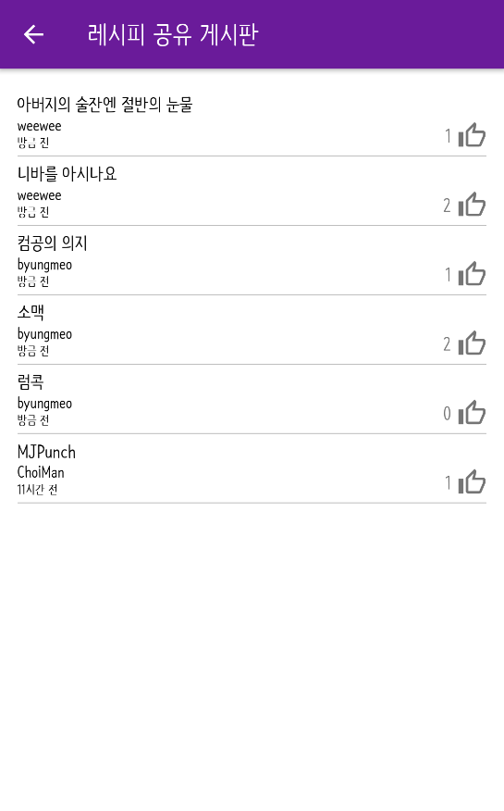
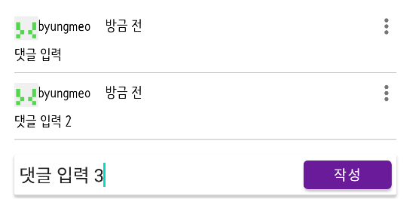
앱 사용법
+
커뮤니티
본인의 게시글인 경우,
삭제 또는 수정이
가능합니다.
추천 및 즐겨찾기가
가능합니다.
댓글 삭제가
가능합니다.
23
댓글작성
04 앱 사용법
Notes:
시연에 앞서..

Slide 24

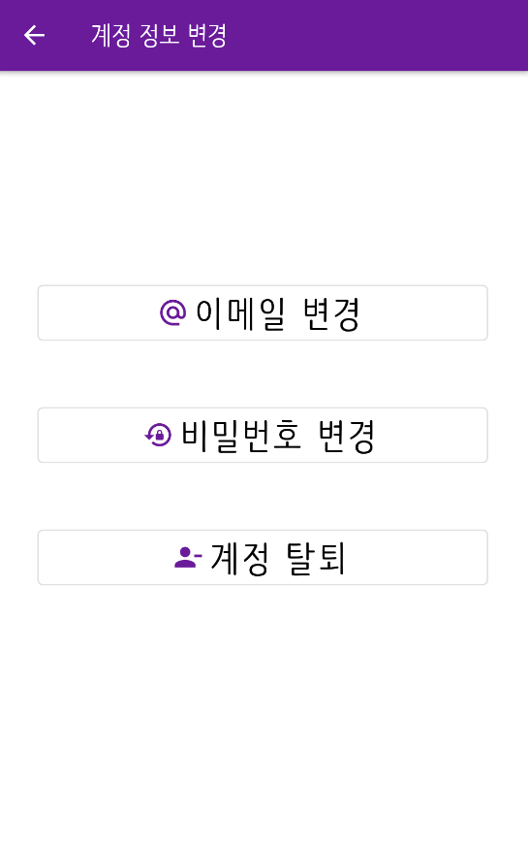
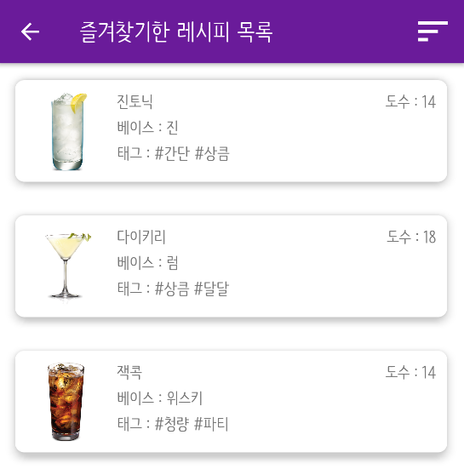
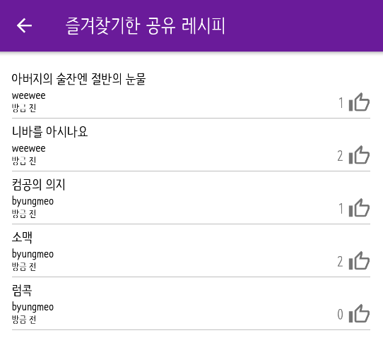
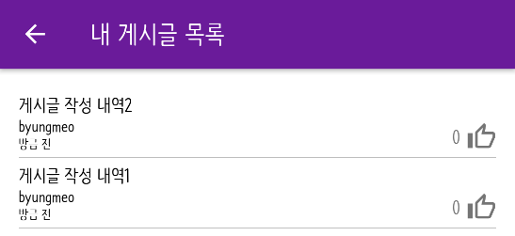
앱 사용법
+
프로필 화면
닉네임 변경
로그아웃
프로필 사진
확인 및 변경이
가능합니다.
계정 정보 관리가
가능합니다.
24
04 앱 사용법
Notes:
시연에 앞서..

Slide 25
+
05
프로젝트 시연
25
05 프로젝트 시연

Slide 26
프로젝트 시연
+
시연순서
회원가입 및 로그인
칵테일에 대한 각종 정보 확인
나만의 레시피 생성 및 공유
커뮤니티
회원정보 조회 및 관리
26
05 프로젝트 시연

Slide 27
+
06
Q&A
27
05 프로젝트 시연

Slide 28
팀프로젝트1
(7조) 방구석낭만
2021 / 11 / 22
+
발표를 들어주셔서
감사합니다 :)
28
팀프로젝트1 7조(방구석낭만) 최종보고서 발표

